Slide 1

Can GNN be Good Adapter for LLMs?
Xuanwen Huang, Kaiqiao Han, Yang Yang, Dezheng Bao, Quanjin Tao, Ziwei Chai, Qi Zhu
WWW 2024
Presented by：罗林丰

Slide 2

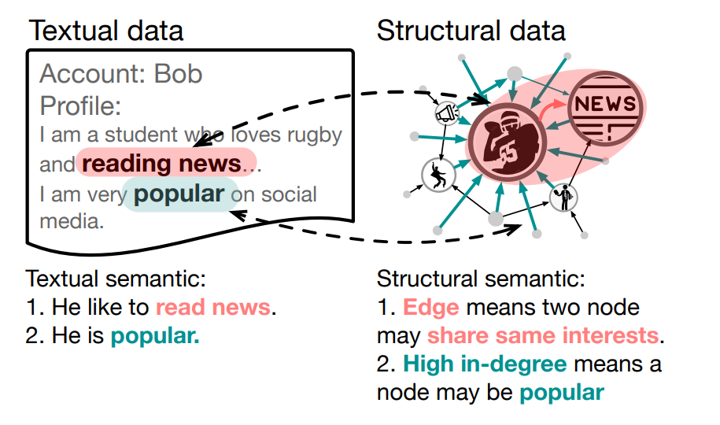
Motivation
The nodes in graphs have textual features, known as Textual-Attributed Graphs(TAGs).
In the TAGs, many structure-related semantics are hard to infer from context alone.
A graph can supplement textual attributes on a node through structural proximity.
Combining structural information can enhance language models’ ability to model TAGs.
Tsinghua University of China
Central South University
Notes:
如果一张图中的节点，带有了文本特征，这样的图我们可以称之为TAG图。
在TAG中，很多与结构相关的语义信息很难单独从文本中推理得出。
比如左边的例子，在一个社交网络中，节点代表用户，特征是文本化的用户简介。
我们可以很容易地根据两个节点的边得出节点间共享同样的兴趣， 并通过节点的度推理出这个用户在社交网络中是“受欢迎的”，但很难仅仅从他们的简介描述中推断出来。
所以结合结构信息能增强语言模型建模TAG图中结构化语义的能力。

Slide 3
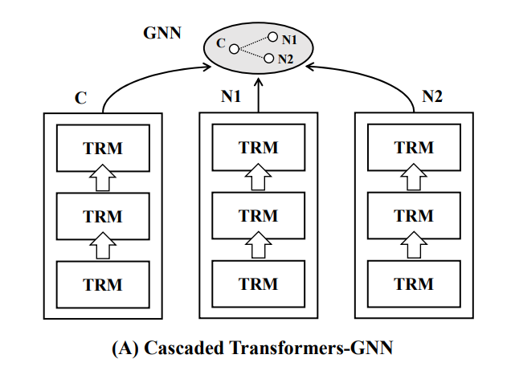
Related Work
Cascading GNN-LMs: Directly cascading GNNs and LMs.
Shortcoming: Cannot be scaled up to billion-scale LLMs because of the extreme amount of additional computational cost.
Self-supervised GNN-LMs: Directly supervise language model fine-tuning through graph-related tasks, then combined with GNNs by freezing the language model.
Shortcoming: It separate the training of GNNs and LMs, potentially leading to sub-optimal graph-aware tuning results.
Instead of using graph information as supervision, graph structure can enrich textual features through language modeling.
Tsinghua University of China
Central South University
Notes:
现有图神经和语言模型结合的技术包括串联式和自监督式
串联式图神经语言模型简单将二者串联在一起，但由于图神经消息传递机制带来的巨大计算开销，串联式的图神经语言模型目前无法扩大到大语言模型的级别
而自监督图神经语言模型则利用图相关的任务来对语言模型进行监督学习，并将调优后的语言模型参数冻结后再结合图神经模型使用。但图神经与语言模型的分开训练可能得到次优的效果
作者认为可以利用图结构信息来丰富文本特征，考虑用一种预训练的框架来结合图感知结构和大语言模型

Slide 4
Contributions
Inspired by works on parameter efficient tuning of LLMs, this work propose the use of GNNs as efficient adapters for LLMs, GraphAdapter.
In GraphAdapter, the LLM is frozen and the final output of the LM is altered by the trainable adapter GNNs.
Lightweight: A GNN adapter introduces a few trainable parameters and low computational costs.
Language-aware graph pre-training: Using language to supervise the modeling of graph structure can help comprehend both textual and structural information.
Convenient tuning: Once a graph-specific adapter is pretrained, it can be fine-tuned for multiple downstream tasks.
Tsinghua University of China
Central South University
Notes:
受大模型参数调优的启发，这篇文章提出用GNN作为大语言模型的适配器，提出了GraphAdapter这种架构
在GraphAdapter中，大语言模型的参数是冻结的，最终输出结果的调整是通过训练作为适配器的GNN来实现的
作者认为这样的架构有三种好处，一个是轻量级，因为GNN具有更少的训练参数和计算开销，二是语言感知的图预训练，让大模型能理解图结构信息。三是方便调优，一旦适配器预训练好后，可以用于调优多种下游的任务

Slide 5
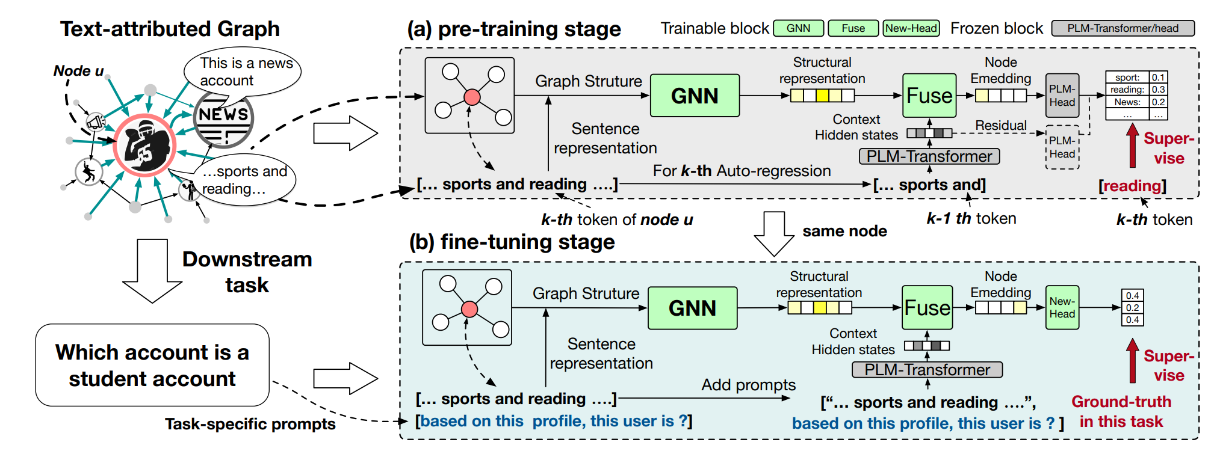
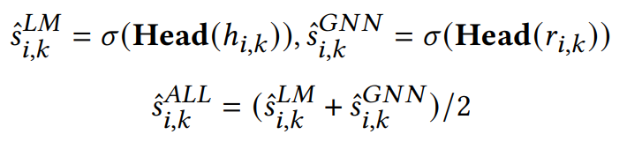
Framework of GraphAdapter
Auto-regressive Pre-training stage
Fusion block: fuse structural representation into context hidden-states.
Residual connection: Not every token’s prediction requires the graph structure.
Only GNN(∗|Θ𝐺 ) and Fusion(∗|Θ𝑓 𝑢𝑠𝑒 ) of GraphAdapter are trainable in whole pre-training.
Tsinghua University of China
Central South University
Notes:
训练的方式是采用的是一种基于自回归完形填空的预训练模型，即给定一个文本属性图，graphapter使用图中的所有token作为监督，一个token也就是LLM 进行处理的最小单元，可以是词或者短语句子。对于第𝑘个token，graphaapter首先提取它之前的令牌。然后，对节点的结构信息进行建模。然后将结构信息与前面的令牌组合以预测下一个令牌的概率分布。
具体计算的过程为，将GNN生成的结构化表示和PLM生成的单个节点的文本隐藏状态通过Fuse模块进行融合，得到各节点的Embeding，再输入PLM-head得到输出结果
同时，由于不是每个token的预测都需要图结构，因此复用了大模型的输出，一部分与图神经结合，一部分直接输出结果，并通过残差连接来对最终结果取二者的平均
在预训练过程中，只有图神经和融合层的参数需要训练

Slide 6
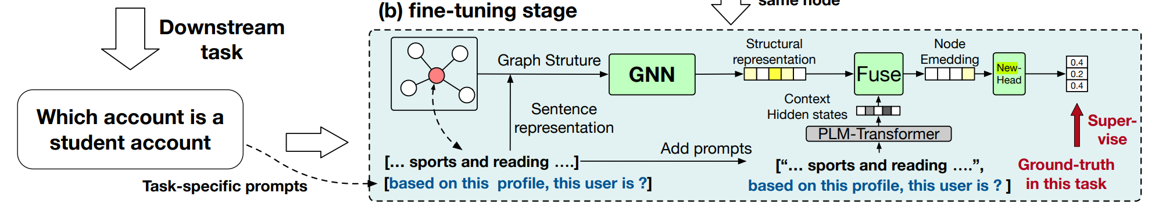
Framework of GraphAdapter
Fine-tuning with Prompts
Prompts can transform various downstream tasks on TAGs into next token prediction.
In Fine-tuning step, GraphAdapter combine a sequence of tokens with task-specific prompts behind textual data.
In fine-tuning stage, the whole parameters {Θ𝑔, Θ𝑓𝑢𝑠𝑒, 𝜃𝑛𝑒𝑤 } in GraphAdapter are trainable.
Tsinghua University of China
Central South University
Notes:
大语言模型中，提示工程（Prompt Engineering），是一种通过不更新模型的权重/参数来引导LLM行为朝着特定结果的方法。一个Prompt 可能包含的6个要素：任务，上下文，示例，角色，格式和语气，而且这些要素是按重要性降序排列的。
提示符可以将标签上的各种下游任务转换为下一个令牌预测。
在微调阶段，graphapter中的所有参数{Θ𝑔，Θ𝑓𝑢𝑠𝑒，ape𝑛𝑒𝑤}都是可训练的。

Slide 7
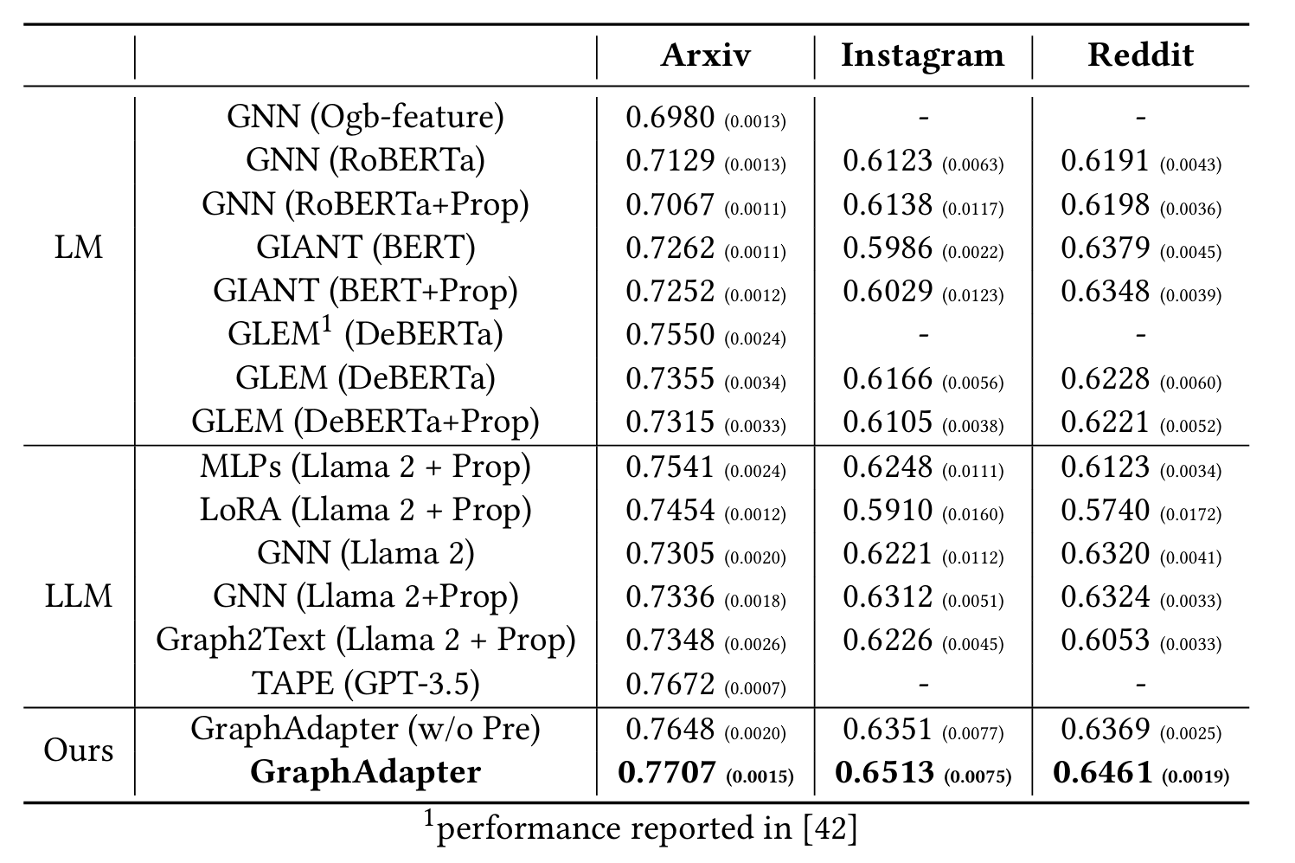
Experiment
Tsinghua University of China
Central South University

Slide 8
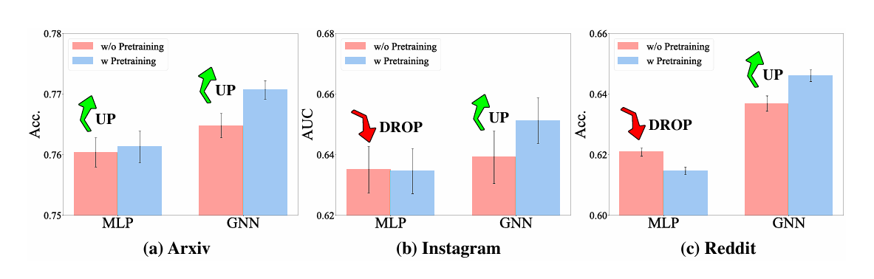
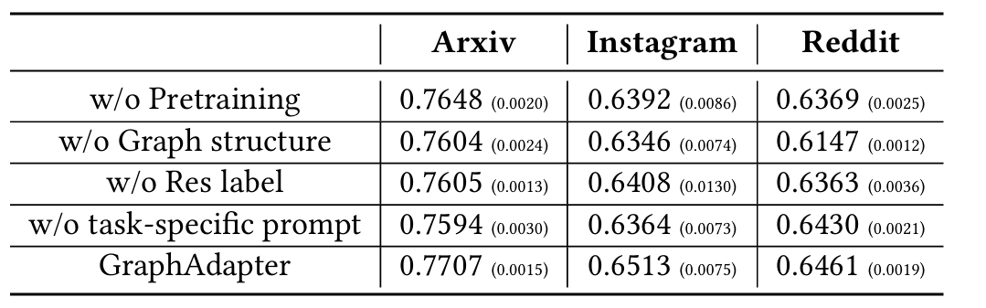
Experiment
Tsinghua University of China
Central South University

Slide 9
Inspiration
汇报的这篇文章是用图结构信息去辅助单节点的文本
我们利用提示工程来生成文本，在这个过程中加入了背景知识，用文本信息去丰富图数据，来综合判断故障
llm直接推断故障类型，难以捕捉节点内在关联性
节点：多元时序序列
边：邻接矩阵
Prompt
LLM
G
文本
Fuse(MLP)
LLM-head
故障类型
GNN
结构信息
gnn直接推断故障类型，缺少文本化的背景知识
Tsinghua University of China
Central South University

Slide 10
Thanks you ！

